Slide 1
【全国ＬＰガス協会 通常総会 統合１０周年記念講演会資料】
お客さまから選ばれることで持続的発展を遂げる
ＬＰガス事業者であるために
目 次
Ⅰ. はじめに ３
Ⅱ. ＬＰガスはもう伸びないのか？ ～ＬＰガスの需要開発のあり方～ ６ Ⅲ. 新たな競争時代の中で、真にお客さまから選ばれるために何をすべきか １５
１． 率先して望ましいスイッチング環境の整備をする １７
２． 「保安の見える化・サービス化」で、お客さまとの信頼関係を築く ２６
３．お客さまから色々なお仕事を受注することで、お客さまとの信頼関係をより強固にする ３０
２０１９年６月６日
（一社）日本ガス協会 角田 憲司
tsunoda.kenji@gas.or.jp

Slide 2
プロフィール紹介
角田 憲司（つのだ けんじ）
一般社団法人日本ガス協会
地方支援担当理事
＜主な経歴＞
１９７８年 東京ガス株式会社 入社
２００４年 広域圏営業部長
２００６年 エリア開発部長
２００７年 リビングマーケティング部長
２００９年 東支社長
２０１１年 千葉ガス株式会社 社長
２０１６年５月 現職
経済産業省登録 中小企業診断士（商業部門）

Slide 3
Ⅰ. はじめに

Slide 4
ガス需要をどんどん減少させる 「３つの潮流」
① エネルギー競合激化
② 低炭素（脱炭素）社会化
③ 人口減少・超高齢化
需要源のスイッチ
単位需要の目減り
需要密度の過疎化
●異種エネルギー間競争の活性化
・ガス（ＬＰガス・都市ガス） vs オール電化
・ＬＰガス vs 都市ガス
●同種エネルギー間競争の活性化
・ＬＰガス vs ＬＰガス
・電力 ｖｓ 電力
・都市ガス vs 都市ガス
●省ｴﾈﾙｷﾞｰの一層の推進
・省エネ規制の強化（ＺＥＨ等）
●脱炭素化(非化石燃料化)に
よりｴﾈﾙｷﾞｰの電力化が進む
・再エネの最大限普及
・電力における「ｾﾞﾛ・ｴﾐｯｼｮﾝ」化
・熱・運輸ｴﾈﾙｷﾞｰにおける
「ｾﾞﾛ・ｴﾐｯｼｮﾝ」化＝電化
●地域の過疎化に伴う
世帯数や単位消費量の減少
・ジリジリ悪くなるので、
抜本的な対策が打ちづらい
●地域の過疎化に伴う
ｴﾈﾙｷﾞｰ供給効率の低下
・従来の流通・販売形態では
事業が成り立たない恐れ
（ ）
競争に打ち勝ち、
生き残る必要性
ガスを減らしつつ、
生き残る必要性
従来の枠組みを捨てて、
生き残る必要性
上記の課題が深刻化する中にあっても、
ライフラインに求められる保安や災害に対する強靭さの確保が必要

Slide 5
ＬＰガス販売事業者の課題は山積している
このままでは
ＬＰガスのお客さまは増えない
このままでは
ＬＰガスの販売量は増えない
料金を上げれば、
ますますＬＰガス離れが進む
１件当り消費量アップ
にも限界がある
新築されるたびに、
電化が進む
料金透明化・取引適正化の要請には応えねばならない
他地域から参入する
ＬＰガス事業者が増える
地域内での同業者との
顧客棲み分けにも限界が来る
副業の油（ガソリン、灯油）ビジネスも
過疎化で厳しくなる
リフォームビジネスも
競合が激しく、利益率も低い
従業員の高齢化が進み、
事業に支障が出てくる
後継者がいない
人手が足りない

Slide 6
Ⅱ. ＬＰガスはもう伸びないのか？
～ＬＰガスの需要開発のあり方～

Slide 7
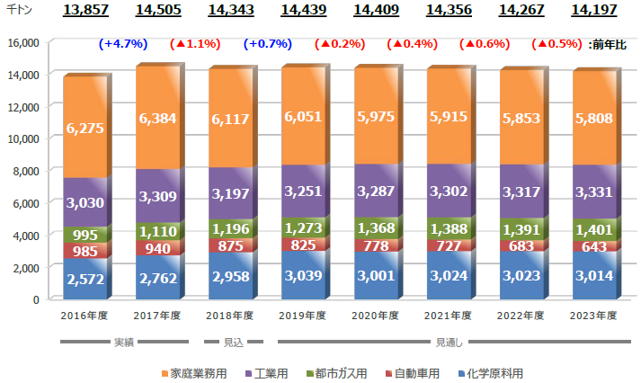
マクロベースでは、ＬＰガス需要は漸減していく
2019～2023年度 液化石油ガス 需要見通し
【全体】 年平均で▲0.2%、全体で▲1.0% の見通し
【家庭業務用】 年平均で▲1.0%、全体で▲5.1% の見通し
2018～2023年度を総じてみれば
全体
(+1.7%) (▲4.2%) (▲1.1%) (▲1.3%) (▲1.0%) (▲1.0%) (▲0.8%)：前年比
家庭業務用
出所：190329 総合資源エネルギー調査会 資源・燃料分科会 石油・天然ガス小委員会 石油市場動向調査ＷＧ 第６回会合

Slide 8
ＬＰガスの需要開発のあり方 ①
■ ＬＰガス需要の負のスパイラル化が進んでいる
ガス料金が高い
ガスを使わない
ガス使用量が減少する
ガス料金を上げる
ガス収支が悪化する
基本料金を上げる
ガス販売なきＬＰガス事業になっていく
● ＬＰガスは都市ガスに比べて、基本料金で固定費を回収しやすいことが、かえって需要開発意欲
を削いでいるのではないか？
ＬＰガスと都市ガスの基本料金格差 （2019年2月）
※都市ガス最安値：329円
（出所）石油情報センター 価格情報 他

Slide 9
ＬＰガスの需要開発のあり方 ②
■ 負のスパイラル化を「望ましいスパイラル化」に変えるには
●「かかった費用はお客さまから全て回収するのは当り前」
という総括原価主義的な考え方と決別する
●「利益」からではなく、「コスト構造改革（効率化）」から
原資捻出をする
＜一般的な商材＞
この価格と利益を維持するために、
どれだけコストを下げるか
●新たな工夫もない、従来どおりの需要開発
の考え方では殻を破れない
●自分たちにメリットがあっても、お客さまに
メリットがない需要開発は受け入れられない
自助努力により、
料金引き下げ原資を捻出する
1
料金やサービスに新たな工夫を凝らすことを通じて、
ガス需要増に寄与するガス機器を採用してもらう
2
ガス料金は比較的低廉である
ガス料金のことを気にせずガスを使う
ガス料金を維持または下げられる
ガス収支が好転する
（少なくとも悪化しない）
ガス使用量が増加する

Slide 10
ＬＰガスの需要開発のあり方 ③
■ 負のスパイラル化が進む中での需要開発のあり方
知恵を使えるポイントはたくさんある
ガスならではの
優良機器
需要特性に合った
ガス料金メニュー
機器特性に合った
マーケティングミックス
消費者特性に合った
エネルギーマネジメント
＊衣類乾燥機
＊ガスﾌｧﾝﾋｰﾀｰ＊温水床暖房
＊高効率給湯器
＊エネファーム
＊ＧＨＰ
＊ｺｰｼﾞｪﾈﾚｰｼｮﾝ
＊「基本料金＋単一従量料金」
という単純設定からの脱却
＊特定機器割引料金
ex. ｴｺｼﾞｮｰｽﾞ割引（▲3％）
＊ハイﾌﾞﾘｯﾄﾞ給湯器向け
料金ﾒﾆｭｰ
ex. 月次は定額支払、
年1～2回過不足精算
＊機器に合う従量単価設定
ex. エネファーム用従量単価
⇒使用量が増えるほど、
従量単価が低くなる設定
＊消費者のライフスタイル
を意識した料金ﾒﾆｭｰ
ex. 子育て割引、シニア割引
＊長期使用割引料金
ex. ○○年使用で□％引
＊リース・レンタル方式
＊定期メンテナンス付
＊個別積算不要の
パック価格化
＊生活トラブル
駆けつけサービス
＊ＦＲＰ容器の利活用
・とくに有効なのが
衣類乾燥機・ＦＨ
＊支払い手段の多様化
・簡便化・ﾃﾞｼﾞﾀﾙ化
＊消費者のためになる
省エネコンサルティング
（ガスだけでなく電気も）
・省エネ診断・アドバイス
・省エネ機器の推奨
・ｴﾈﾙｷﾞｰﾏﾈｼﾞﾒﾝﾄ機器
の推奨（ＨＥＭＳ等）
・省エネ改修の提案
オール電化住宅にも
衣類乾燥機と
ガスﾌｧﾝﾋｰﾀｰは
入れられる！
ずっと「ワンパターン」だった需要開発のあり方を見直しましょう！

Slide 11
料金メニューの多様化は、顧客囲い込みの武器になる ①
ﾎﾟｲﾝﾄ１
ＬＰガスの料金メニューは、必ずしも「基本料金＋単一従量料金」でなくてよい
標準的な料金メニューや料金水準を示すこと
別の問題であり、必ずしも「基本料金＋単一従量料金」だけのメニューにする必要はない
「基本料金＋単一従量料金」を標準料金メニューとして採用すること
■ 都市ガスの場合、一般料金(とくに加入条件がなく、誰でも加入できる料金メニュー）の他に、
いろいろな自由料金（ある条件に合致する場合に適用する料金メニュー）がある
＜自由化前＞
＜自由化後＞
供給約款料金（複数２部）
標準小売料金（複数２部）
ベース にして
ベース にして
ベース にして
選択約款料金
従来型自由料金
新規自由料金
エコジョーズ割引
床暖房割引
バス暖房・乾燥割引
ガス暖房機割引
エネファーム料金
エコジョーズ割引
床暖房割引
バス暖房・乾燥割引
ガス暖房機割引
エネファーム料金
子育て世帯割引
高齢者世帯割引
新築ガス化割引
都市ガス切替割引
ライフスタイル割引
所有機器割引
所有機器割引
競合対策
割引
顧客に「選んだ感」が生まれ、他社へのスイッチ防止になる

Slide 12
料金メニューの多様化は、顧客囲い込みの武器になる ②
ﾎﾟｲﾝﾄ２
新たなガス機器によりガス需要増につなげたいなら、割引料金メニューは不可欠
● 一般料金のままで、新たなガス機器を提案してガス需要増を図ろうとしても、
ガス料金が高くてはいずれ使わなくなってしまう可能性が高い。
● ガス増量を図りたいなら、増量分の単価は低くていい。
☞最低限、原料費と配送経費の増分が回収できればよいはず。
一律〇％引きの
機器導入割引より有効
エネファーム料金づくり
に有効
従量料金
幻の増量分
従量料金
実増量分
基本料金
基本料金
標準的な使用量
標準的な使用量

Slide 13
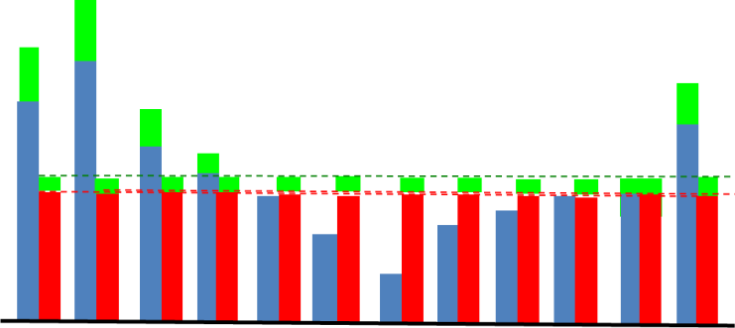
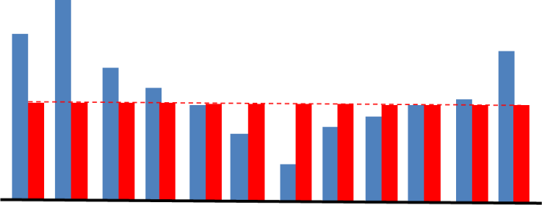
料金メニューの多様化は、顧客囲い込みの武器になる ③
ﾎﾟｲﾝﾄ３
ハイブリッド給湯器の拡販には、新たな料金メニュー開発が求められる
ハイブリッド給湯器の評価
ユーザー
ガス事業者
光熱費が削減できる
（省エネになる）
よい商品ではあるが、気になることが･･･
ガス販売量
が減る
夏場のガス料金収入が
極端に減る
エネファームより低価格
床暖、浴乾、乾太くん、
ファンヒーター等を追加利用
してもらう （リースでも可）
ハイブリッド給湯器用
定額月払い料金メニュー
ＬＰガスの「基本料金＋単一従量料金」
からの加工は簡便
アドオン分も平準化できる
年1～2回過不足精算
実際の使用量
平均化した使用量

Slide 14
料金メニューの多様化は、顧客囲い込みの武器になる ④
ﾎﾟｲﾝﾄ４
ずっと自社のＬＰガスを使ってくれていることの感謝の意をお客さまに表しているか？
【事例１】
お客さま向けに新たなサービスを始めたところ、
「あら、〇〇ガスさん、お宅から２５年ガスをとってるけど、こんなサービスは初めてね」と言われた。
↓
お客さまは、（新築当初からだから）何年使っているかを知っていて、こちらは管理していない。
↓
長期間ご使用のお客さまに、定期的に感謝のお手紙を送るようにした
「〇〇年、ご愛顧いただき、ありがとうございます。」
【事例２】
ウチでは毎年、戸建のお客さまの奥様の誕生日にちょっとしたプレゼント（ex.数百円のハンカチ）
をプレゼントしている。
より強固な顧客囲い込み策として
ﾎﾟｲﾝﾄ５
地域密着のＬＰガス事業者が顧客囲い込みが図れる料金戦略は「長期ご愛顧割引」
● お客さまが、長く自社を使っていただければいただけるほど割安になる料金制度
☞長期ご契約者優遇制度･･･一定期間以上お使いのお客さまには、料金優遇（割引）
一定期間以上お使いのお客さまには、クーポン等の贈呈

Slide 15
Ⅲ. 新たな競争時代の中で、
真にお客さまから選ばれるために何をすべきか

Slide 16
「お客さまから選ばれる」ということを深堀りしてみると･･･
■ 果たして、顧客は意識して自社を選んでくれているか？
電力・都市ガス自由化前 |  | 自由化後（自由化競争時代）
消費者に「供給事業者を選ぶ」という意識がない（希薄） |  | 消費者の「供給事業者を選ぶ」という意識が覚醒する
電気 | ＊地元電力会社で当り前 | ＊電力・都市ガス小売自由化競争とは、 消費者に「敢えて選ぶ」ことを求めること
都市ガス | ＊地元都市ガス会社で当り前
ＬＰガス | ＊吟味して選んだわけではないのでは？ ・なんとなく今の会社 ・家を建てた時に紹介されただけ ・選んだ親世代がリタイアして、 子世代には選んだ感がない | ＊電力・都市ガス小売自由化競争に引っ張られて、 ＬＰガス消費者でも「敢えて選ぶ」ことを意識する ＊外から参入してくるＬＰガス事業者の営業により ＬＰガス消費者の「敢えて選ぶ」意識は活性化させられる
そこで、皆さんに問います
「今後、いかなる状況になっても、今のお客さまは自社を選んでくれる」という自信はありますか？
これまであまり意識せず自社のエネルギーを使っていたお客さまに、
改めて自社を意識して選んでもらうためのアクション が必要
1. 自社が率先して望ましいスイッチング環境の整備をする
提案
事項
２．「保安の見える化・サービス化」でお客さまとの信頼関係を築く
３．お客さまから色々なお仕事を受注することで、お客さまとの信頼関係をより強固にする

Slide 17
自社が率先して望ましいスイッチング環境の整備をする ①
■ 自由化競争時代において、切替（スイッチング）という行為をどう捉えるか
事業者から見れば 「悩ましいこと」、でも、消費者（世の中）から見れば 「望ましいこと」
だとすれば、ＬＰガス事業者も、
切替（スイッチング）が活発に行われる環境下での生き残り を図る必要がある
■ スイッチングの状況
類型 | ＬＰガス | 電力・都市ガス
事業者主導 のスイッチング | ・主流をなしており、切替対策という概念も 生まれている ・必ずしも公明正大なスイッチングとはなって おらず、守る事業者からは「由々しきこと」 と受け止められている | ・行政ルールに基づき、活発に行われている ・行政はスイッチングを活発化させるために 非対称規制を通じて新規事業者が参入 しやすいよう、制度の整備をしている
消費者主導 のスイッチング | ・消費者・事業者間に「情報の非対称性」 があるので、あまり起きていない | ・消費者・事業者間の「情報の非対称性」 がないので、比較的活発に行われている
考えるべきこと
◆ なぜ、事業者主導のスイッチングが公明正大でないのか？
◆ 消費者・事業者間に「情報の非対称性」があるとはどういうことか

Slide 18
自社が率先して望ましいスイッチング環境の整備をする ②
■ 「情報の非対称性」とは？
「売り手」と「買い手」の間において、「売り手」のみが専門知識と情報を有し、「買い手」はそれを
知らないというように、双方で情報と知識の共有ができていない状態のこと
■ 「ブローカー商法」が悪たる所以は、料金に関する情報の非対称性を利用し消費者を欺くこと
☞「初めまして」→「使用量と料金を教えて下さい」→「高く買わされてましたね」→「ウチなら安くできます」
→「すぐ切り替えましょう」････その後、知らないうちに値上げ
☞ブローカーを使うことが「悪」なのではなく、情報の非対称性を利用して消費者を欺く行為が「悪」
☞ブローカー商法でなくても、以下も「情報の非対称性を利用した事業運営を行っている」点で本質は同じ。
ある地域に進出する時は安い料金で顧客獲得し、
いずれ料金を戻していく
事業者の需要開拓手法
「自分の顧客から求められたこともないので、
料金や契約の詳細を知らしめる必要がない」とする
事業者の考え方
ＬＰガス業界における事業者主導のスイッチングが公明正大でない原因は、
「情報の非対称性が解消されないままスイッチング競争がされていること」 にある！
お客さまから選ばれるための透明で公正なスイッチング環境が整備されないと、
多くの事業者は生き残れる可能性が低くなる
ＬＰガスにおけるスイッチングを 望ましいもの にするためにはどうしたらよいか？

Slide 19
自社が率先して望ましいスイッチング環境の整備をする ③
■ ＬＰガスにおけるスイッチングを 望ましいもの にするためには？
１．消費者主導のスイッチングを活性化させる
２．事業者主導のスイッチングを正常化させる
【全事業者の役割】
【大手事業者の役割】
各事業者が能動的に自社における
消費者・事業者間の「情報の非対称性」を解消し、
消費者が進んで事業者を選択できる透明な環境を
整備する
左記の環境整備を
上場企業や大手企業が率先して行い、
ＬＰガス業界における料金透明化・取引適正化
問題解決の模範となる
率先して料金透明化・取引適正化に努め、
きちんとお客さまの方を向くことにより、
自社を選び直してもらう
社会的影響力・市場支配力を持つ事業者が
率先して説明責任を果たし、範を垂れる
（電力・都市ガスに見られる非対称規制の導入）
【消費者の役割】
【ステークホルダーの役割】
消費者自身が目利き力を向上させ、
努力した事業者を能動的に選択する
行政や消費者団体、投資家・株主、アナリストが
上場企業や大手企業に模範となるよう求める
消費者が料金透明化・取引適正化に努める
事業者を率先して選ぶ仕組みを
地域ごとに作る
ステークホルダーが問題の構造を理解し、
社会的影響力・市場支配力を持つ事業者に対して
変容を求める

Slide 20
自社が率先して望ましいスイッチング環境の整備をする ④
透明化・適正化問題においてＬＰガス事業者に求められていることを整理すると、
自社の既存顧客（顕在顧客）に対しては
↓
顧客の料金や顧客との取引に関して
情報の非対称性をなくすこと
自社の既存顧客のみならず、
一般的な消費者（潜在顧客）に対しては
↓
一般的な消費者が自社を選べるように
自社の標準的な料金情報を公表して、
情報の非対称性をなくすこと
自分の料金についてよくわからなければ
理解・納得のしようがない
他社を選ぼうと思っても、
標準的料金メニューがわからなければ選びようがない
１４条書面や月々の検針票・請求書等を通じて、
顧客の料金情報（料金体系、使用量、値上げ
のお知らせ等）を丁寧にお知らせする
ホームページや店頭掲示等を活用して、
自社の標準的料金メニューを公表する
※戸建、集合別々でも可
2
１
賃貸集合住宅の入居者のガス料金で
ｶﾞｽ機器やｴｱｺﾝ等の設置費用を回収する
場合には、１４条書面等でその内容を入居
者にお知らせする
3
既存顧客の個別料金と標準料金の辻褄が合わなくならないよう、
複数ある料金メニューを標準的な料金メニューに集約化する
4
戸建と集合の従量料金単価が異なる場合には、差異理由を消費者（顧客）に説明する
5
料金を変更（値上げ）する場合には、事前に変更後の価格及び理由を顧客に説明する
6

Slide 21
（参考）
ＬＰガス料金が透明になっていないと、電力とのセット割引メリットも不透明になる
例
【電気料金】
＊料金の構成
基本料金＋電力量料金（±燃料費調整額）＋再エネ賦課金
＊メリット表現
大手電力会社の一般料金より、従量料金単価が▲３％
【ＬＰガス料金】
標準的な料金メニュー（ＨＰ公表）
＊料金の構成
基本料金＋従量料金
 |  | 電力会社 | 自社
基本 料金 | 30Ａ | 842.40円 | 842.40円 | ±0％
 | 40Ａ | 1123.20円 | 1123.20円
 | 50Ａ | 1404.00円 | 1404.00円
 | 60Ａ | 1684.80円 | 1684.80円
電力量 料金 | 0〜120kWhまで | 19.52円 | 18.93円 | ▲3％
 | 120〜300kWhまで | 26.00円 | 25.22円
 | 300kWh以上 | 30.02円 | 29.11円
 | 基本料金 | 従量単価
戸建 | ■■ 円 | □□ 円
集合 | ◆◆ 円 | ◇◇ 円
【電気＋ＬＰガスのセット契約メリット表示】
「セットにした場合、電気で○○円、ガスで▲▲円、お得になります」という根拠を示すことが難しい
☞電気料金は透明性が保たれており、使用条件を明示すれば割引メリットははっきり表示できる
☞それに比べてＬＰガス料金は、たとえば個々のお客さまの料金が標準的な料金メニューに集約化され、これしか
適用がなければ、はっきりメリット表示（セットの場合、■％引）できるが、そうでない場合、ＨＰで公表するにしても、
メリット表示が法律（独禁法、景表法）や電力小売営業ガイドラインに抵触しないよう、工夫が必要となる
電力とのセット営業を行う事業者には、ＬＰガス料金でも電力・都市ガス並みの透明化が求められる

Slide 22
自社が率先して望ましいスイッチング環境の整備をする ⑤
■ 消費者が料金透明化・取引適正化に努める事業者を率先して選ぶ仕組みを地域ごとに作る
提案
「事業者による改革状況の民間認証制度 （ＬＰガス版ミシュラン制度）」
＜狙い＞ ちゃんとやっている事業者に光を当て、伸ばすことをもって底上げを図る
① 地域における改革状況の見える化 ③ 地域の消費者の関心度・理解度を高める
② 先行して取り組んだ事業者の適切な評価 ④ 他事業者の改革意欲を高める
ナッジ効果
＜実施体制＞ ◆地域の消費者団体等 ◆地域の事業者団体
（オブザーバ-)地域行政、経産省、有識者、その他
＜フロー＞
業界関係者 | 事業者
Ａ．改革状況の自主的公表ルール（ガイドライン）の作成
Ｂ．改革状況の自主的公表（ＨＰ掲載）
ルールの標準化→事業者ごとのバラツキを防止
Ｃ．事業者における自主的公表内容の審査・定期確認
Ｅ．自主的公表内容の維持・向上努力
制度の有効性を保つために必要
Ｄ．事業者における自主的公表内容をまとめて公表
消費者に提供する情報の精度が格段に高まる

Slide 23
自社が率先して望ましいスイッチング環境の整備をする ⑥
＜ＬＰガス事業者の自主的公表内容のイメージ＞
当社（グループ）は、お客さまが安心してＬＰガス販売事業者を選択できる環境の整備に向けて、
このように取り組んでいます
●お客さまから選ばれるための料金公表の透明化
☞標準的な料金メニュー、平均的な使用量による月額料金はこのようになっています
☞戸建と集合では、このような理由により従量単価が異なっています
☞ＨＰ等で料金公表していることを、お使いのお客さまにもお伝えしています
☞ＨＰ等で料金公表している料金メニュー以外の適用はありません（料金表の集約化は完了しています）
●賃貸型住宅の入居者様とのご契約時における料金透明化
☞賃貸型住宅の入居者向け料金は、このようになっております
（基本料金、従量料金の他に設備料金がある場合は、３部料金になります）
☞賃貸型住宅の入居者には、このようなご説明をしています
●お客さまとのご契約時や料金請求時、料金変更時における料金透明化
☞ご契約時には１４条書面を交付するだけでなく、お客さまにお支払いただく料金や設備等に関する費用について
丁寧な説明を行っています
☞ご請求時には、請求書に料金算定根拠（請求価格の計算方法、基本料金の金額、従量料金の単価等）を明示
しています
☞お客さまの料金を変更する場合には、事前に（変更する○ヶ月前に）、変更後の価格及び理由をこういう方法に
よりお伝えしています
●お客さまからの料金照会及び苦情･相談への適切な対応
☞お客さまからのお問い合せや苦情・相談等に適切かつ迅速に対応するため、このような体制をとっています。
ここまで公表できれば、理不尽なスイッチングも阻止できるはず

Slide 24
自社が率先して望ましいスイッチング環境の整備をする ⑦
賃貸集合住宅における問題の解決に向けて
■ 今般の施行規則改正に関して、管理会社・オーナー等はどんな対策を講じられるか？
１．改正を機に、ＬＰガス事業者に設備費用負担を求めることをやめる
☞大手ＨＭ系などで見られる
２．改正趣旨どおり、ＬＰガス事業者が上乗せしていることを入居者に通知することを容認する
☞この場合のＬＰガス事業者としての対応策は、
当該費用を入居者のガス料金に上乗せし、かつ、法令に基づいて入居者に通知すること
⇒果たして、これを許す管理会社やオーナーがどれだけいるのか？
○
特定負担化
３．ＬＰガス事業者に設備費用を負担させながらも、
その（特定された）費用を入居者のガス代金に上乗せして通知することを認めない
☞この場合のＬＰガス事業者としての対応策は、
①供給を諦める （代わりに他のＬＰガス事業者が供給）
②当該費用を会社の費用として飲み込んで、当該入居者のガス料金には上乗せしない
（特定負担を一般負担化することで、法令違反を回避する）
③当該費用を当該入居者のガス料金には上乗せさせつつも、入居者には知らせない
（＝覚悟して法令違反する）
⇒果たして、放置したままにしておくことが本当にあるのか？
○
○
一般負担化
×

Slide 25
自社が率先して望ましいスイッチング環境の整備をする ⑧
■ 無償配管、無償貸与の慣行是正は、思い切った策をとらない実現しない
１. 不動産/建築設備業界に設備貸与要求を諦めさせる仕掛けづくり
ﾎﾟｲﾝﾄ
２. 「設備貸与ができない理由」の市民権づくり
ＬＰガス業界
悪しき商慣行と決別する意思決定
協 力 要 請
消費者・消費者団体
経産省
要 請
連携
国交省
政治の力
連 携
要 請
公正取引委員会
「賃貸集合市場モニタリング」の強化
設備貸与要求をする業者の公表
設備貸与要求をしない業者の推奨
何らかの規制措置
（法制化、ＧＬ化）
要 請
不動産/建築設備業界

Slide 26
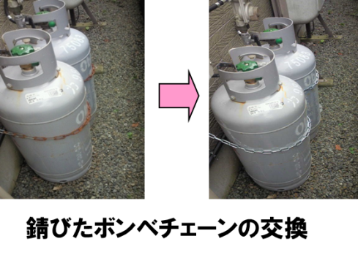
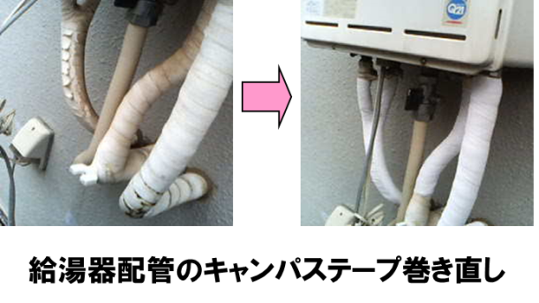
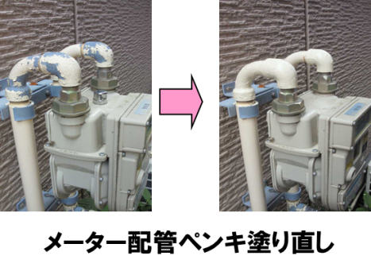
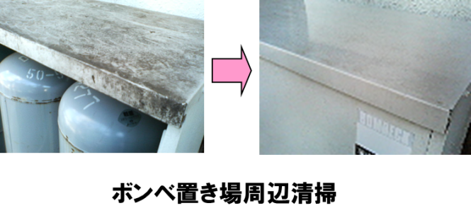
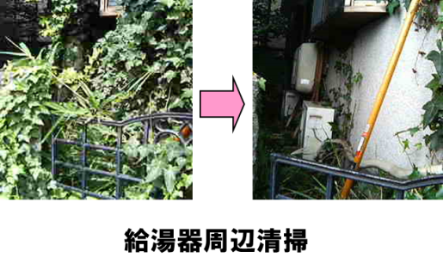
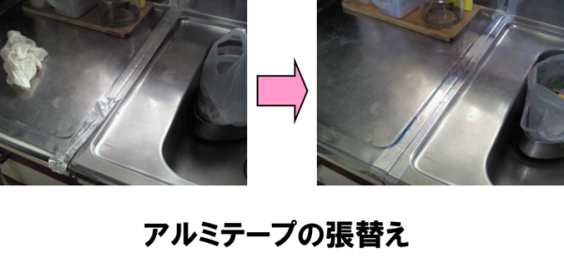
「保安の見える化・サービス化」でお客さまとの信頼関係を築く ①
■ 顧客サービスの原点に立ち返った「ベーシックサービス」という考え方
【出発点での仮説】
供給設備周りの外観をきれいにする ことで、
お客さまには保安に熱心な会社であると伝わり、自社の信頼度が高まるはず。
【ベーシックサービス 作業項目】
＊錆びたボンベチェーンの交換
＊バルク清掃
＊給水、給湯配管キャンパステープ
巻き直し
＊メーター配管ペンキ塗り直し
＊ボンベ置き場周辺清掃
＊ガスコンロクリーンサービス
＊ゴムホース交換
＊エアコン室外機の清掃
＊水栓金具の研磨
＊アルミテープの張替え
＊傷ついた放出弁のキャップの交換
・
・
・

Slide 27
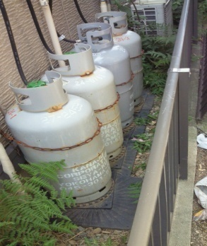
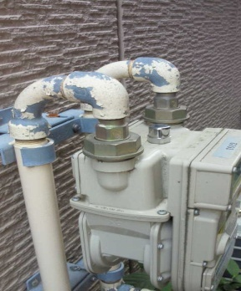
「保安の見える化・サービス化」でお客さまとの信頼関係を築く ②
■ お客さまの目線とのズレがあるから、気がつかない
錆びた鎖
ペンキのはがれたメータ配管
＜販売店の目線＞
ガスの供給設備
＜販売店の言い分＞
法定点検では鎖があればＯＫ
＜販売店の目線＞
ガスの供給設備
＜販売店の言い分＞
保安上、問題はない
フェイス
設備
＜お客さまの目線＞
建物の一部
＜お客さまの言い分＞
建物（の一部）が錆びている
＜お客さまの目線＞
建物の一部
＜お客さまの言い分＞
建物（の一部）が汚れている
お客様との関係性が錆びついていないか？
お客様の建物価値を損ねていないか？

Slide 28
「保安の見える化・サービス化」でお客さまとの信頼関係を築く ③
■ ベーシックサービスは、「保安の見える化/見せる化」である
●アヒルの水掻き ⇒ 保安をいくら真面目に実践しても、お客様へは伝わらない
●保安の見える化＝保安の見せる化
＊保安に対する取組み姿勢をお客さま宅での行動でお客様へ伝える
「保安」の「安」の意味とは？
★「安全」を確保する
★「安心」を醸成する
「保安サービス」とは？
★「安全」を確保する行動
★「安全」を確保していることを
見せることで「安心」を引き出す行動
保安のサービス化
「保安」を戦略的武器にするとは？
★「安全確保」のままでは、コスト（費用）
★「安心創造」は、プロフィット（利益）につながる
「保安サービス」を
プロフィット化する
↓
利益につなげる

Slide 29
「保安の見える化・サービス化」でお客さまとの信頼関係を築く ④
■ 「保安サービスのプロフィット化」を起点にして、顧客防衛/顧客獲得につなげるには
そもそも、ベーシックサービスの狙いは何だったのか？
●安心・信頼を目に見える形で実現する
●奉仕の精神で作業に取り組み、お客さまとの親交を深める
●印象に残るような布石を打つことでご相談、ご不満を頂ける環境を作る
＜ゴールその２＞
対 他社ＬＰガス
対 都市ガス
対 オール電化
２．顧客獲得営業の展開
（１）ライバル社に移っていった
お客さまの獲得（切戻し）
（２）ライバル社の
お客さまの獲得（切替）
お客さまの他へのスイッチの防止
ＬＰＧライバル社の
強み・弱みの把握
ﾊﾞﾘｭｰ・ﾁｪｰﾝ拡充
１．お客さまからの商材受注（器具、リフォーム）
エネルギーから商材までの継続的受注
＜ゴールその１＞
生涯顧客化

Slide 30
お客さまから色々なお仕事を受注することで、お客さまとの信頼関係をより強固にする ①
地域密着型の企業がとれる生き残り策
■ 「面のエネルギー事業者」としての矜持を保つ
“点”のエネルギー事業
広域型ＬＰガス事業（大手ＬＰガス）
大企業型電力小売事業
利殖目的の再生可能エネルギー事業（ﾒｶﾞｿｰﾗｰ等）
“面”のエネルギー事業
地域性の強いＬＰガス事業（中小ＬＰガス）
都市ガス事業／都市ガス事業者のＬＰガス事業
地産地消型の地域エネルギー事業（地域新電力等）
ただエネルギーを売って利益をあげる（自社の一人勝ち）ことだけでよいか？
地域に根付いて、地域の発展に貢献するという発想を持てるか？
■ 「地域密着」 から 「顧客密着」へのシフト
世の中の勘違い
「地域に根ざすから生き残れる」 とは限らない
「顧客接点が豊富」 だけでは強みにならない
顧客（個客）から信頼を得て、いろいろなビジネスの起点にできるか？

Slide 31
お客さまから色々なお仕事を受注することで、お客さまとの信頼関係をより強固にする ②
■ お客さまから選ばれるために何を強みとするか？
リーズナブルな価格
やサービスの実現
コスト構造改革の断行
対応原資の捻出
ＬＰガス透明化・適正化
問題への真摯な対応
＋
自社の強みの検討
非価格的差別性の創出
ファンタスティックな
信頼関係の確立
■ 価格・サービスのすべてがトップレベルでないと、お客さまから選ばれないわけではない
コア・
コンピタンス
顧客に、「どんな時でも、どんなことでも、あなたに○○してもらいたい」
と言ってもらえる関係（強固なラポール）を作り出すこと
信託型の信頼
※「競合他社を圧倒的に上まわるレベルの能力」、 「競合他社に真似できない核となる能力」

Slide 32
お客さまから色々なお仕事を受注することで、お客さまとの信頼関係をより強固にする ③
■ 「供給者発想」から「顧客発想」に頭を切り替えられるか？
供給者発想 | 顧客発想
顧客を囲い込みたい ワンストップ・サービスを提供したい | この事業者に頼みたい どんなサービスでも頼みたい
<ｷｰﾜｰﾄﾞ>
「あなた」 にまとめてもらいたい
そのお客さまにとって、「何かにつけ、頼られる存在」になる
↓
そのお客さまの「暮らしのポータルサイト（かかりつけ）」となる
☞できるだけ何でも承る･･･信頼される秘訣
☞すべて自社で内製化する必要はない・・・地域内協業体制
☞すべての仕事を同じ利益率にする必要はない･･･新規開拓コスト不要
↓
地域密着版プラットフォーム事業を制する者が、地域を制する
地産地消の理念に合致する
富の地域内循環
顧客生涯価値の極大化
が目的

Slide 33
ご清聴ありがとうございました。

